Slide 1
CREO
Propuesta Pastoral
2017
Provincia María Auxiliadora
Medellín

Slide 2
¿Qué es
la Propuesta Pastoral?
CREO
Una idea fuerza que orienta toda la acción “Educativo Pastoral” de nuestras Comunidades, es un punto de comunión en la animación de las FMA y los SDB.

Slide 3
Acontecimientos:
Jornada mundial de la Paz: “La No - violencia: un estilo de política para la Paz”.
CREO

Slide 4
Aguinaldo del Rector Mayor
CREO
¡SOMOS FAMILIA!
“Cada hogar, Escuela de Vida y Amor”

Slide 5
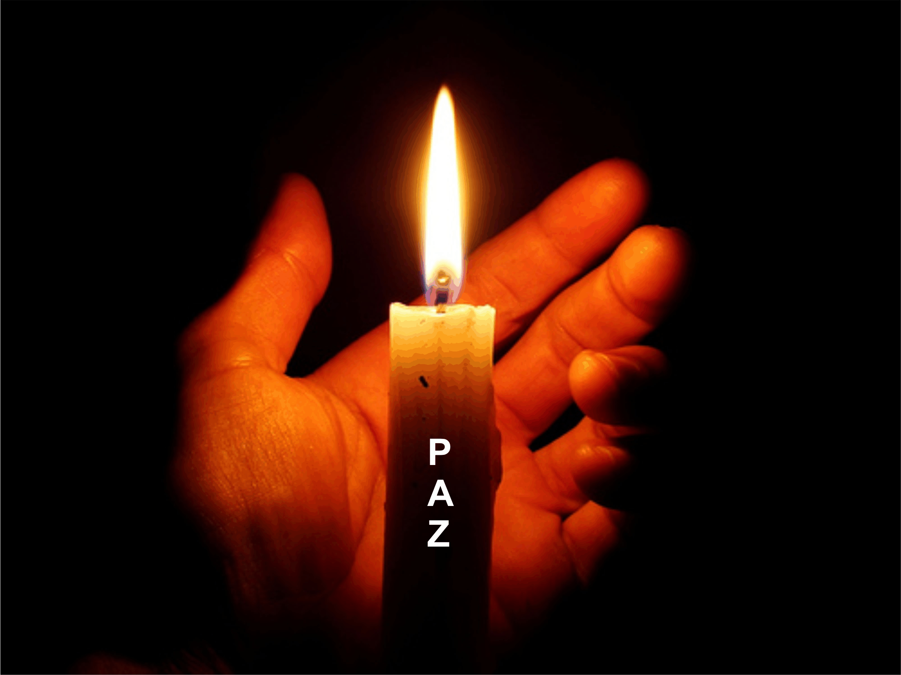
La Paz en Colombia
Situación social y política
CREO

Slide 6
Lema y Logo:
CREO

Slide 7
Texto Bíblico
“La
les dejo, les doy la Paz, y no como la da el mundo”
Jn 14,27
CREO

Slide 8
Etapas
1ª Etapa
3ª Etapa
Porque…
CREO en Jesús
Porque…
CREO en mi Patria
CREO
Porque…
CREO en mi familia
¡SOY
CAPAZ!
2ª
Etapa

Slide 9
Etapa
CREO
Valor:
RECONCILIACIÓN – Restablecer las relaciones.
Jesús nos invita a dejarnos reconciliar con Dios y los hermanos.

Slide 10
2ª Etapa
CREO
Valor:
DIÁLOGO – “Favorecer la cultura del encuentro.
La fuerza de la familia reside en el amar y enseñar a amar”

Slide 11
3ª Etapa
CREO
Valor:
RESPONSABILIDAD SOCIAL – Ética del cuidado
La PAZ resulta de las buenas relaciones consigo mismo, con el otro, con la naturaleza y con Dios.

Slide 12
Tiempos:
PORQUE CREO EN JESÚS
1ª Etapa
Enero - Abril
CREO
PORQUE CREO EN MI FAMILIA
2ª Etapa
Mayo - Julio
PORQUE CREO EN MI PAÍS
¡SOY
CAPAZ!
3ª Etapa
Agosto - Octubre

Slide 13
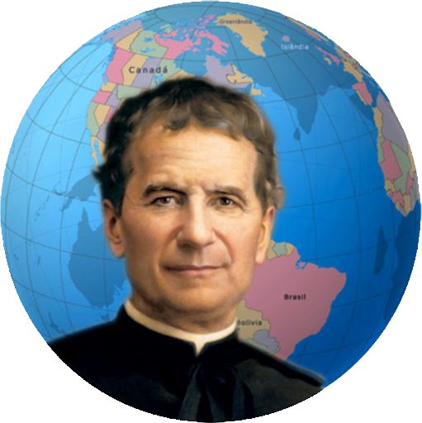
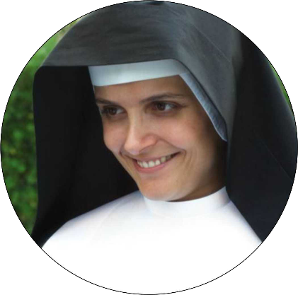
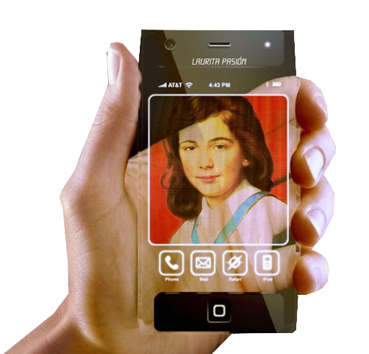
Fiestas de algunos
Santos Salesianos
CREO

Slide 14
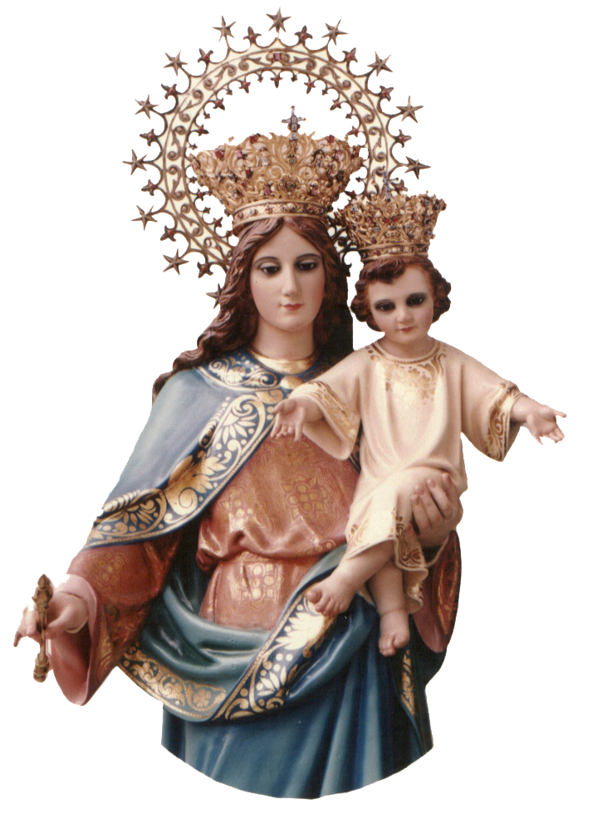
CREO
“Los quiero felices en el tiempo y en la eternidad”
D. Bosco
“Sobre la sinceridad Dios construye nuestro futuro”
M. Mazzarello
“Aquí hacemos consistir la santidad en estar siempre alegres” Domingo Savio
“Quiero morir antes que ofenderte con el pecado” Laura Vicuña

